Slide 1

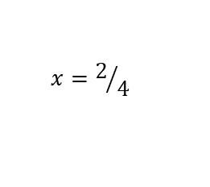

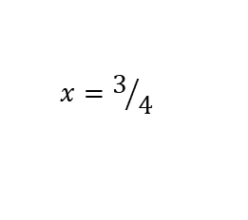

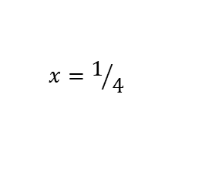
$$x=0$$
$$x=1$$
Split into elements
$$x=0$$
$$x=1/4$$
$$x=2/4$$
$$x=3/4$$
$$x=1$$

Slide 2

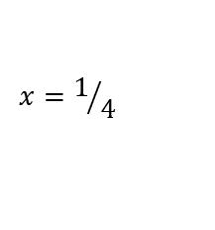
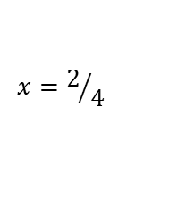

$$x=1/4$$
Local Element (2)
$$x=2/4$$
Transform using Jacobian
$ζ=$ -1
$$ζ =1$$
Standard Element

